Slide 1
BBG
Uygulama-2

Slide 2
Soru-1
Bir kütüphanede kitapların geç teslim edilmesi halinde aşağıdaki tarife uygulanmaktadır.
Gün Sayısı | Günlük Ceza
İlk 10 gün | 40 kuruş
11-20 gün | 60 kuruş
20 günden fazla | 80 kuruş
Kullanıcının girdiği geciken gün sayısına (N) göre ödemesi gereken ceza miktarını hesaplayan
Algoritmanın akış diyagramını çiziniz.

Slide 3
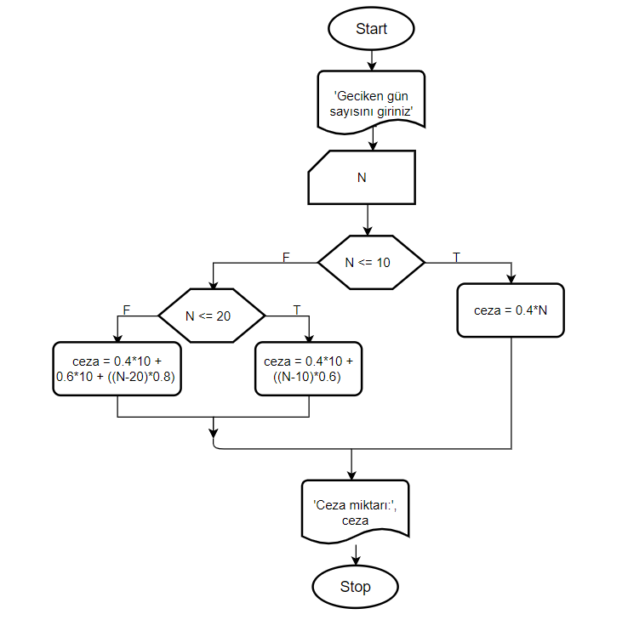

Slide 4
Soru-2
Strong Numbers
1! + 4! + 5! = 145
Kullanıcı tarafından verilen bir sayının strong sayı olup olmadığını bulan algoritmanın akış diyagramını çiziniz.

Slide 5
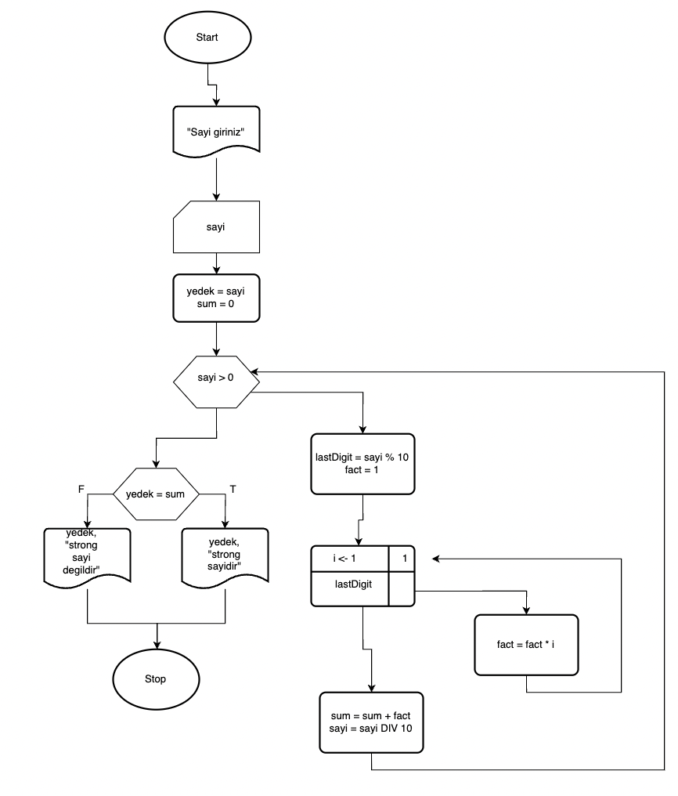

Slide 6
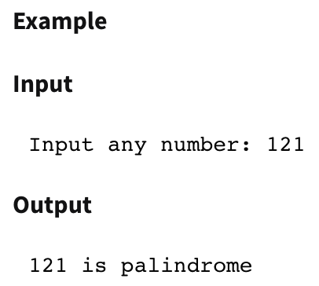
Soru-3
Palindrome Sayı

Slide 7
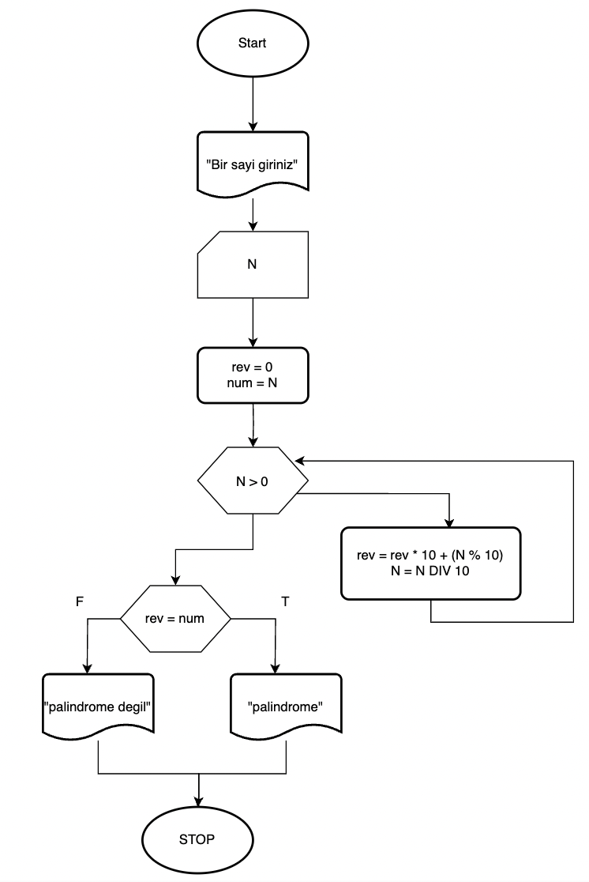

Slide 8
Soru-4
Yarıçapı kullanıcı tarafından girilen dairenin alanını ve çevresini hesaplayan C kodunu yazınız.

Slide 9
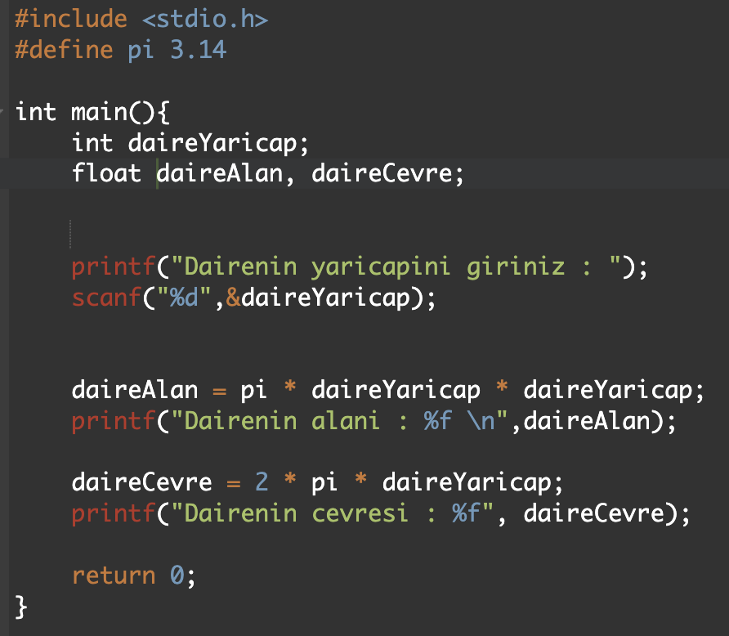

Slide 10
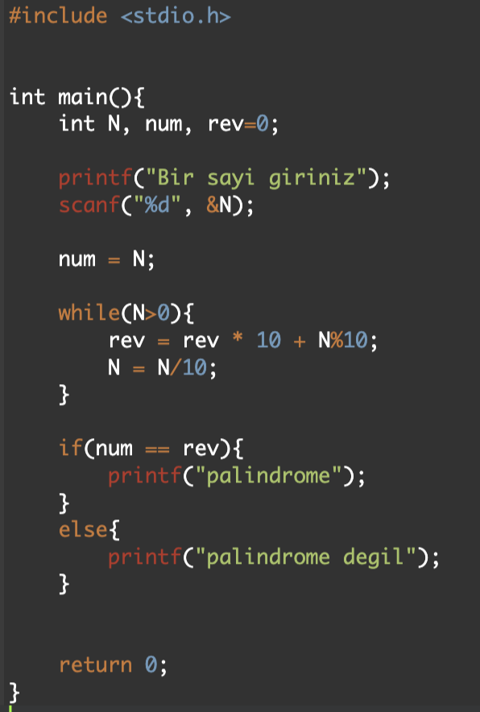
Soru-3 C Kodu:

